Slide 1
Gestion des périodiques
Université de Liège, ULiège Library
Mars 2023

Slide 2
Gestion des périodiques
Calendrier prévisionnel
Introduction
Remarques préliminaires
Ajout d’un calendrier
Paramétrage du calendrier
Ouverture des exemplaires attendus
Via le holding
Via la listes d’exemplaires
Vérification de l’inventaire
Remarques
Réception des fascicules
Liste des exemplaires
Boutons et actions possibles
Ajouter / supprimer un exemplaire
Reliure des exemplaires

Slide 3
Calendrier prévisionnel

Slide 4
Introduction
Alma prend en charge les calendriers prévisionnels (Prediction pattern support - champs 853-854-855 du Holding) pour gérer les périodiques.
Pour pouvoir créer et éditer ces calendriers prévisionnels dans les notices HOL, il faut avoir le rôle suivant :
Physical inventory operator (le rôle de catalogueur n’est pas requis fonctionnellement, mais la création des modèles demande la connaissance des zones utilisées du format Marc21 Données sur les fonds)

Slide 5
Remarques préliminaires
Le titre doit être lié à un abonnement (physical subscription order type)
Nouvel abonnement : créer la notice bibliographique MAIS PAS le holding. Celui-ci sera ajouté automatiquement lors de la création de la ligne de commande (cf formation acquisition).
Notice bibliographique : vérifier la position 21 (périodique = p, newspaper = n) du 008.
Holding :
Vérifier la position 6 du LDR. Elle doit être codée à « y ».
Vérifier les positions 6 (suivi = 4, arrêté = 5) et 22-24 (langue) du 008.
Pour les périodiques liés à un abonnement, on ne code pas la position 7 (méthode d’acquisition) du 008 ni la Provenance au niveau de chaque item.
=> Ceci concerne donc tous les périodiques liés aux acquisitions y compris les dons et les échanges.

Slide 6
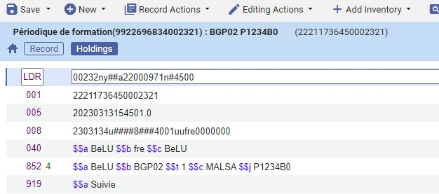
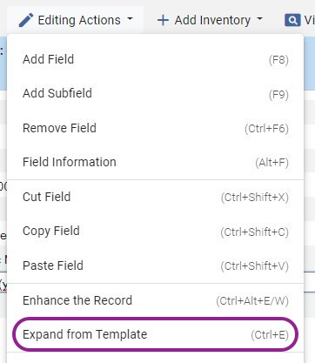
Ajout d’un calendrier prévisionnel
Ouvrir le HOL dans le Metadata editor.
Choisir le modèle ad hoc :
Menu Editing Action > Expand from Template
Ou Ctrl+E

Slide 7
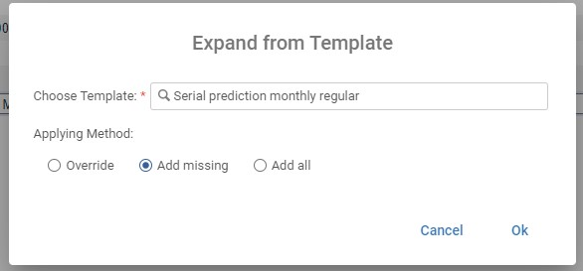
Ajout d’un calendrier prévisionnel
Le pop-up suivant apparaît et permet de choisir le modèle désiré.
La notice bibliographique ne doit pas être ouverte sinon, ce sont les modèles BIB qui seront proposés.

Slide 8
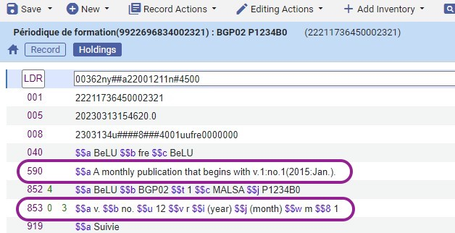
Ajout d’un calendrier prévisionnel
Les champs 590 et 853 (description du modèle) sont ajoutés.
À ce stade, il n’est pas nécessaire d’enregistrer la notice pour la suite du processus.

Slide 9
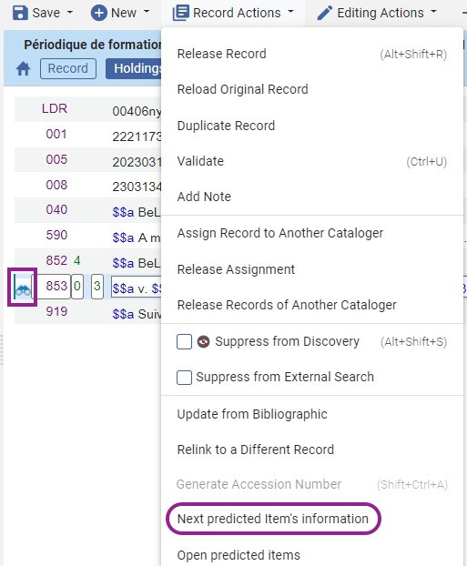
Paramétrage du calendrier prévisionnel
Pour paramétrer le calendrier prévisionnel, il faut se positionner sur le champ 853.
Le formulaire de Next predicted item’s information est accessible via…
le Menu Record Actions
> Next predicted item’s information
le raccourci F3
les jumelles

Slide 10
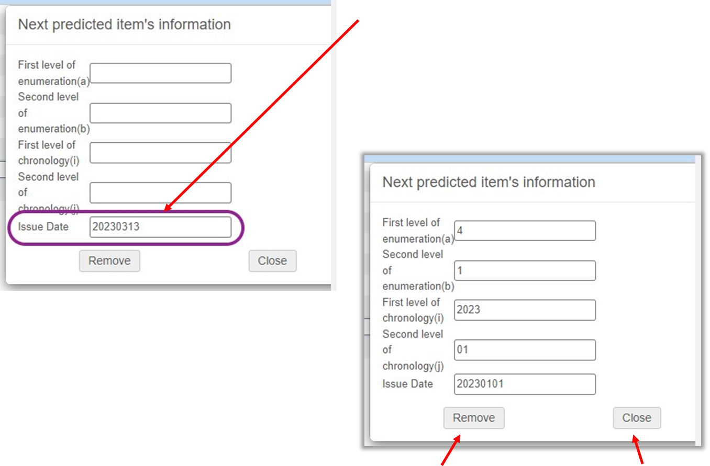
Paramétrage du calendrier prévisionnel
Par défaut, l’Issue Date est la date du jour.
C’est cette date qui est prise en compte pour l’estimation de la date d’arrivée des fascicules.
Elle peut donc avoir un impact sur les rappels au fournisseurs (cf formation acquisitions).
Modifier la zone Issue Date en fonction de la date du 1er fascicule de l’année (no. 1= janvier, issue date = 20230101).
Vide le formulaire
Ferme le formulaire

Slide 11
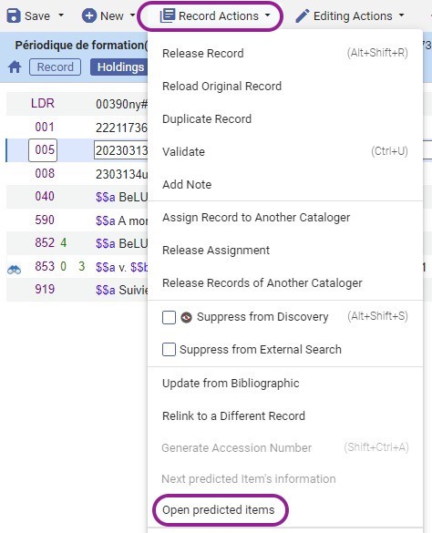
Ouverture des exemplaires attendus
Une fois le formulaire complété, pour ouvrir les exemplaire depuis le holding, un seul chemin…
Menu Record Actions > Open predicted items.

Slide 12
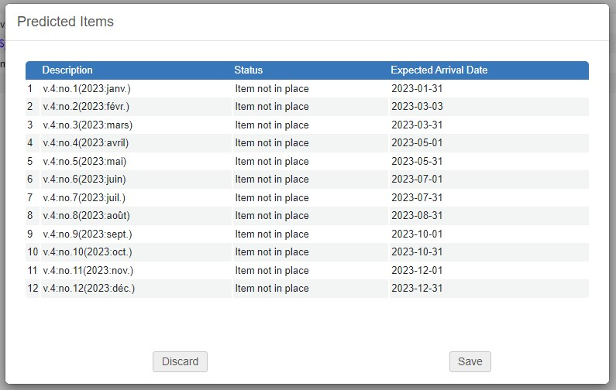
Ouverture des exemplaires attendus
La liste des items apparaît dans un pop-up avec la description générée en anglais, le statut et la date d’arrivée estimée.
Une fois les exemplaires ouverts, enregistrer le holding.
Valider les exemplaires.
Refuser les exemplaires et recommencer l’étape précédente.

Slide 13
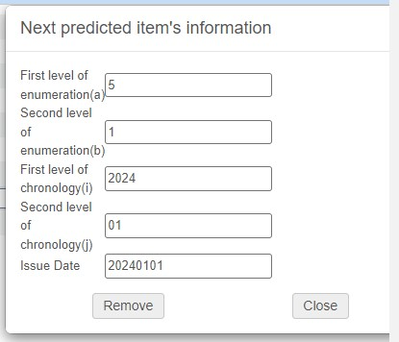
Ouverture des exemplaires attendus
Le formulaire de Next predicted item’s information sera ainsi incrémenté pour les numéros de l’année suivante.

Slide 14
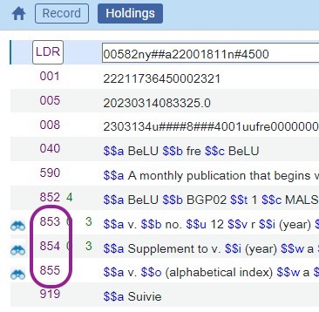
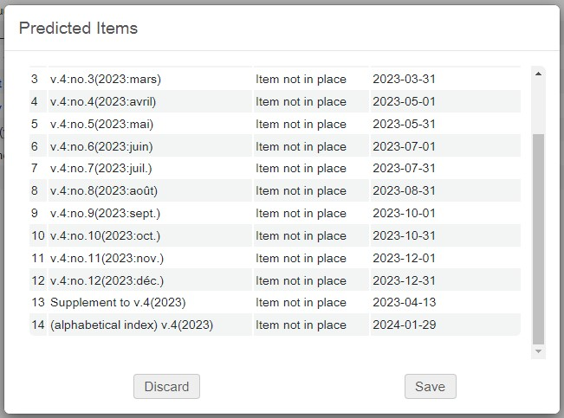
Ouverture des exemplaires attendus
Si plusieurs modèles* sont présents dans le holding, les exemplaires de tous les modèles s’ouvrent en même temps.
Pour ouvrir les exemplaires attachés à un seul modèle, il faut vider le formulaire de Next predicted item’s information du ou des autres modèles (valider avec le bouton Remove).
* 854 = supplément - 855 = index

Slide 15
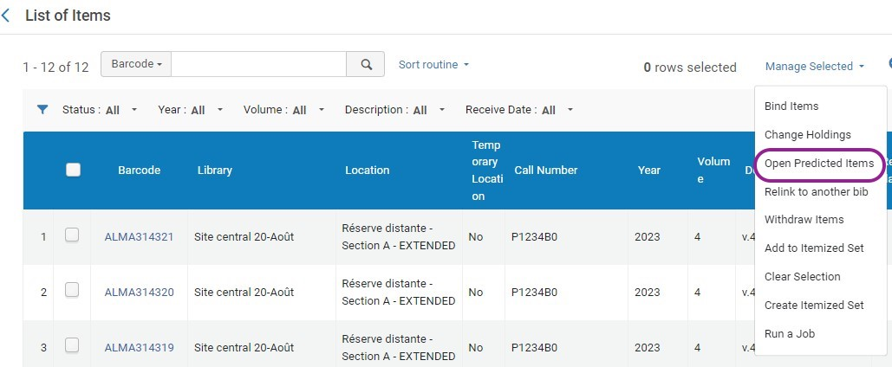
Ouverture des exemplaires attendus
Les exemplaires peuvent également être ouverts via la Liste des exemplaires en choisissant l’option Open Predicted Items se trouvant dans le menu Manage Selected.

Slide 16
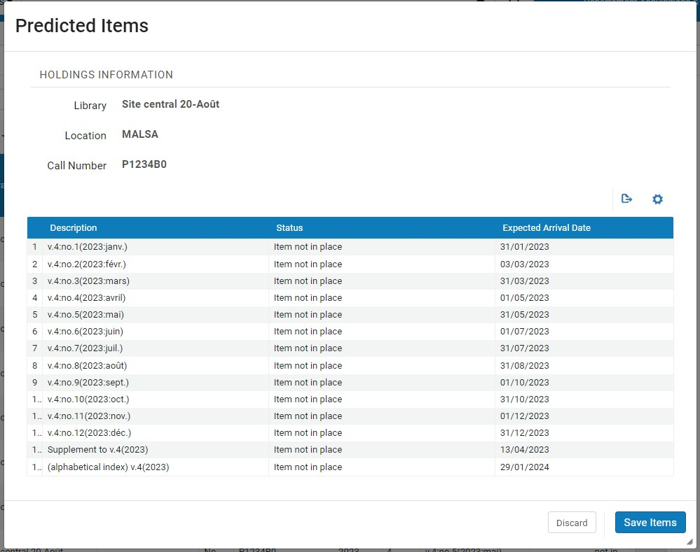
Ouverture des exemplaires attendus
Le pop-up suivant apparaît avec la possibilité de valider ou de refuser les exemplaires.
Les informations du Next predicted item’s information doivent être à jour.

Slide 17
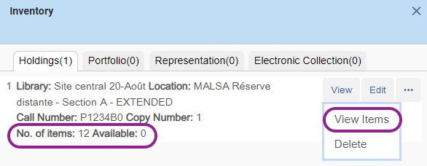
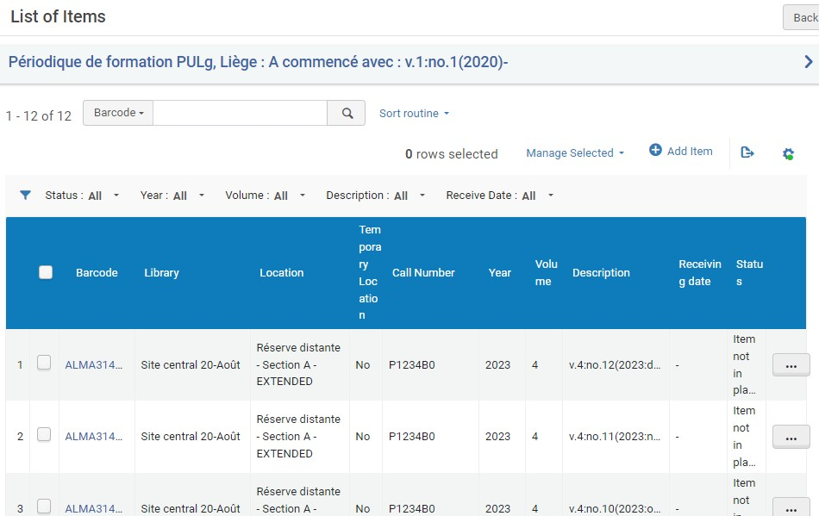
Vérification de l’inventaire
Depuis la notice bibliographique
Menu View related data > View inventory
Ou Ctrl + I (i majuscule)

Slide 18
Remarques
En repository search, si le champs 866 est absent du holding, apparaît un état de collection automatique généré par le système.
Il correspond à l’ensemble des exemplaires ouverts réceptionnés ou non et se limite au premier niveau d’énumération et de chronologie.
Sans le 866
Avec le 866

Slide 19
Remarques
Dans Alma, il est possible d’ajouter « automatiquement » le 866 via une règle de normalisation. Mais pour qu’elle fonctionne, la présence des champs 853 et 863 est obligatoire.
Or, pour le moment, le 863 n’est pas mis à jour automatiquement au moment de la réception.
On vous demande d’ajouter manuellement un 863 et un 866 supplémentaires dans le holding afin de permettre l’affichage de l’état de collection dans Primo.
Une fois créées, ces zones ne doivent plus être mises à jour manuellement.
863 40 $$8 1.xx $$a 1 $$b 1 $$i 2015 $$j 01 $$w g $$t 1
866 41 $$a v.1:no.1(2015:janv.)- $$8 1.xx
Ceci est également valable pour les suppléments (854-864-867)
ainsi que pour les index (855-865-868).
La séquence suit la numérotation des 866 existants

Slide 20
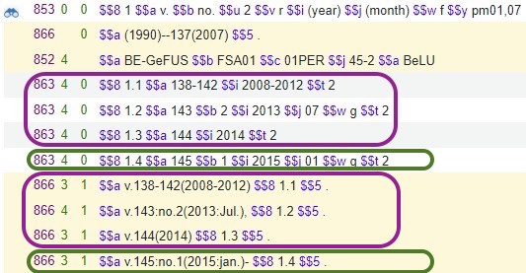
Remarques
863 – 866 migrés du SIGB précédent 863 – 866 ajoutés manuellement

Slide 21
Réception des fascicules

Slide 22
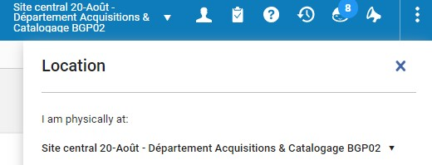
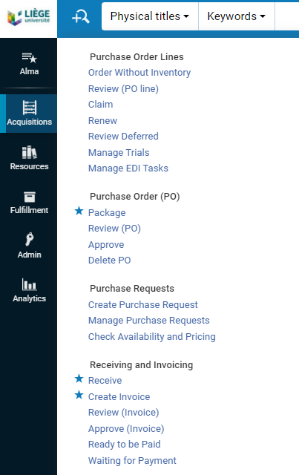
Réception des fascicules
Rôles requis : Receiving operator (limited) et Physical inventory operator.
Se connecter au département
acquisition de sa bibliothèque
Ouvrir la page de réception :
Menu Acquisitions > Receiving and invoicing > Receive

Slide 23
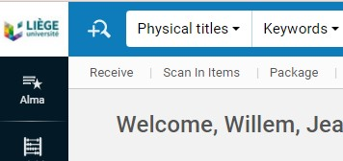
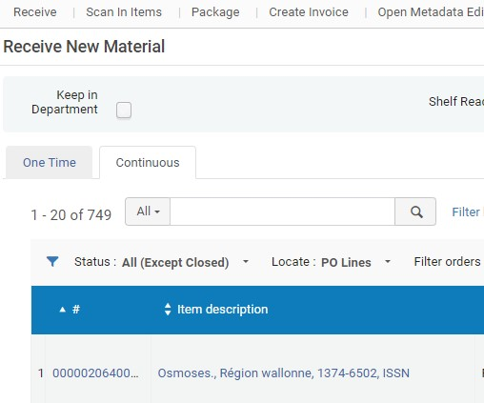
Réception des fascicules
Ajouter le Receiving à la barre des favoris
Sélectionner l’onglet Continuous

Slide 24
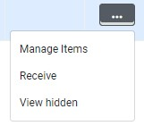
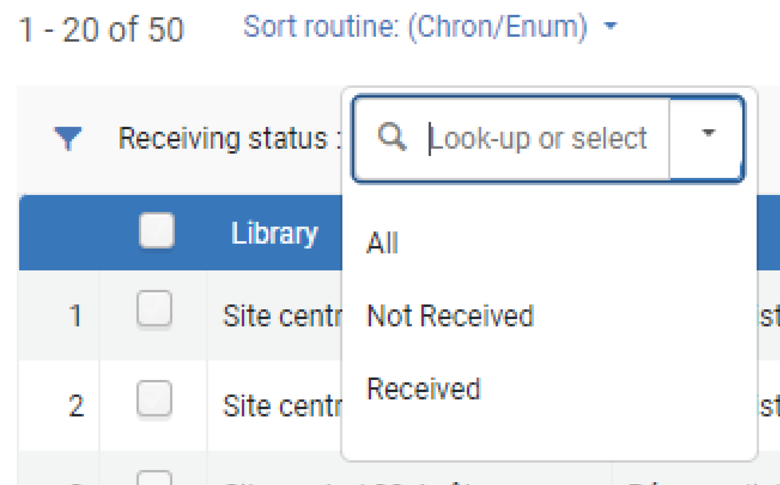
Réception des fascicules
Sélectionner la ligne de commande contenant les exemplaires à réceptionner
Ouvrir la liste des exemplaires en choisissant l’option Manage Items du bouton Actions.
L’option Receive permet l’ajout manuel d’un Fascicule (cf dia suivante).
L’option View hidden permet de montrer les données contenues dans les colonnes non affichées.
Trier les exemplaires sur base de leur statut (Not Received)

Slide 25
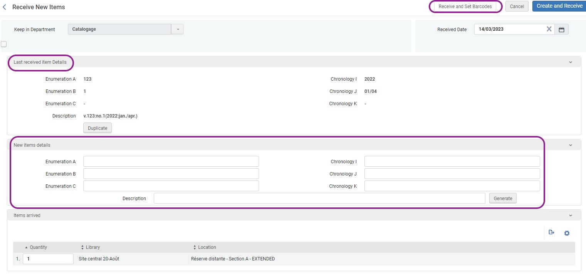
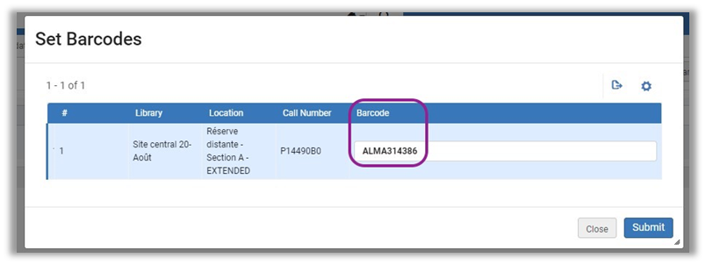
Réception des fascicules
Option Receive du bouton Actions : permet d’ajouter un exemplaire manuellement (numéro hors-série…) et de modifier son code-barres sans passer par le Physical Item Editor.
En se basant sur les détails du dernier numéro reçu, remplir les différents niveaux d’énumération et de chronologie…
…et valider avec le bouton Receive and Set Barcodes pour ajouter le code-barres. Create and Receive ne le permet pas.

Slide 26
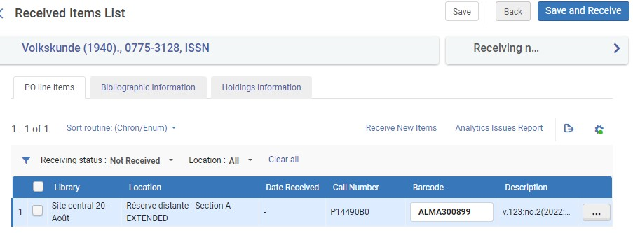
Réception des fascicules
Cas de figure 1 : un seul fascicule à réceptionner
Ajouter le code-barres via l’option Edit Inventory item du bouton Actions.
Réceptionner ensuite le fascicule (option Receive du bouton Actions).
L’exemplaire réceptionné n’apparaît plus dans la liste. Cliquer sur le bouton Save pour fermer la liste des exemplaires.

Slide 27
Réception des fascicules
Le fascicule a maintenant une date de réception.
Le bouton Actions ne propose plus l’option Receive.

Slide 28
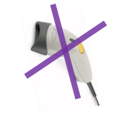
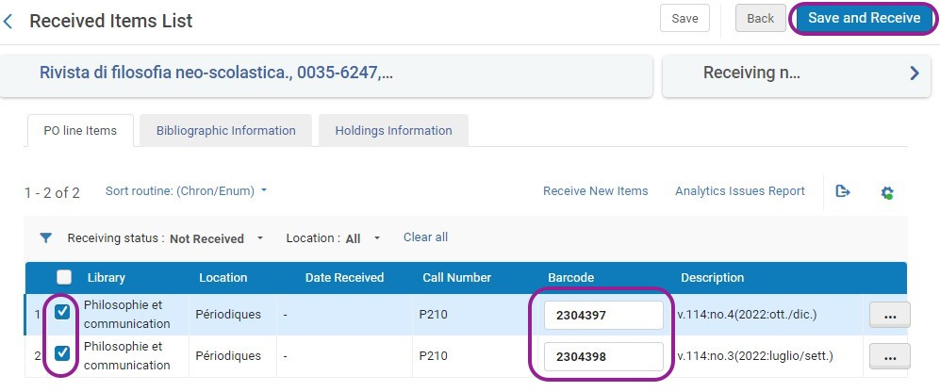
Réception des fascicules
Cas de figure 2 : plusieurs fascicules à réceptionner
Sélectionner les fascicules en les cochant et modifier les codes-barres.
Réceptionner les fascicules en cliquant dur le bouton Save and Receive.

Slide 29
Réception des fascicules
Les fascicules ont maintenant une date de réception.
Le bouton Actions ne propose plus l’option Receive.

Slide 30
Réception des fascicules
Dans le cas de la publication d’un numéro double (par exemple, no.1/2 alors que no.1 et no.2), réceptionner le premier numéro en le modifiant en fonction (énumération, chronologie, description) et supprimer le no.2 (List of items > Actions > Withdraw).
En cas de modification de l’exemplaire via le Physical Item Editor au moment de l’enregistrement le pop-up suivant apparaît. Il suffit de cliquer sur le bouton Confirm.
Le bouton Generate ne fonctionne que pour le cas de figure : Énumeration A + B + Chronology I.
Pour les autres cas, entrer la description manuellement (cf exemplarisation)

Slide 31
Liste des exemplaires

Slide 32
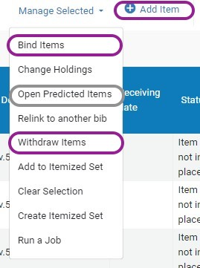
Liste des exemplaires
Lorsque vous êtes dans la liste des exemplaires, vous trouvez le bouton Add Item ainsi que le menu Manage Selected qui permets différentes actions en fonction de vos rôles
Add Item : exemplariser un fascicule manuellement.
Bind Items : relier des fascicules.
Open Predicted Items : ouvrir les fascicules attendus
Withdraw Item : supprimer un fascicule.

Slide 33
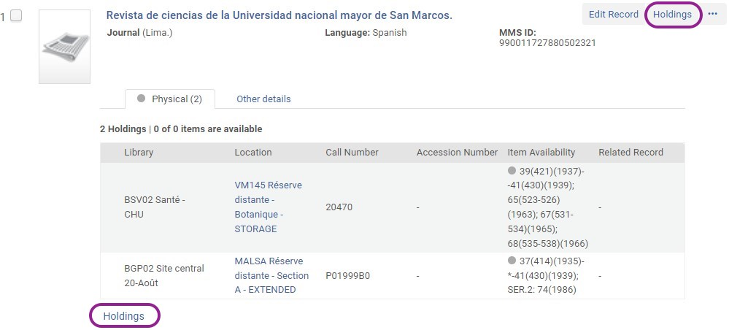
Exemplariser un fascicule manuellement
Rôles requis : Physical inventory operator et Physical inventory operator extended (droit de suppression)
Pourquoi ? Pour répondre à une demande (numérisation partielle, prêt, description d’un numéro thématique…).
Rechercher la notice bibliographique du périodique dont fait partie le fascicule à exemplariser.
Accéder à la liste des exemplaires en cliquant sur le bouton Holdings se trouvant dans le coin supérieur droit du résultat de recherche ou par le lien en bas à gauche de l’onglet Physical.
Dans cet exemple, il y a 2 holdings sans exemplaire.

Slide 34
Exemplariser un fascicule manuellement
Ensuite, choisir le bon holding et atteindre la liste des exemplaires via le bouton Actions > View items
Ajouter l’exemplaire en cliquant sur le bouton Add items.

Slide 35
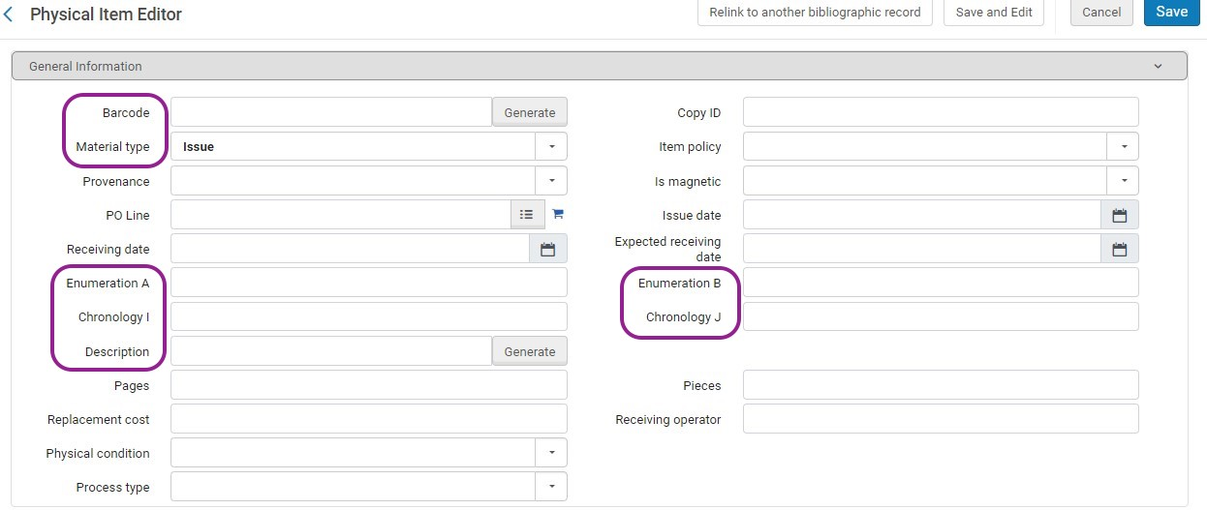
Exemplariser un fascicule manuellement
Seules les zones qui sont nécessaires à l’identification précise du volume ou du fascicule doivent être complétées. Ensuite, enregistrer l’exemplaire en cliquant sur le bouton Save.

Slide 36
Exemplariser un fascicule manuellement
Barcode (code-barre) : code-barre ULiège Library. Vous recopiez le numéro dans la zone et vous collez l’étiquette à la fin du fascicule.
Si vous scannez le code-barre avec une douchette, faites-le après avoir complété toutes les autres zones. Car la douchette envoie en plus de la séquence chiffrée un « enter » de validation.
Si vous ne voulez pas coller d’étiquette (pour un fascicule ancien par ex.), ne complétez pas la zone. Le bouton Generate permet d’attribuer un numéro système que vous recopiez au crayon dans le document.
Material type (type de matériel): choisir Issue ou Bound issue dans la liste déroulante.
Eléments de numérotation: la plupart des périodiques sont numérotés en un seul niveau (par ex. vol.58) ou en deux niveaux (par ex. vol.58, fasc.1). Vous complétez de la manière suivante, toujours en chiffres arabes (pour permettre à ALMA de classer)
si un seul niveau de numérotation, complétez uniquement Enumeration A
si deux niveaux de numérotation, complétez Enumeration A avec le numéro de volume, Enumeration B avec le numéro de fascicule.

Slide 37
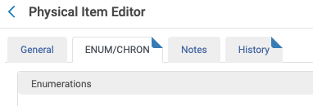
Exemplariser un fascicule manuellement
Eléments de chronologie : la plupart des périodiques comportent un seul niveau de chronologie (par ex. 1988) ou en deux niveaux (par ex. 1988, février, ou 1964, automne). Vous complétez de la manière suivante, toujours en chiffres arabes..
si un seul niveau de chronologie, complétez uniquement Chronology I.
si deux niveaux de chronologie, complétez Chronology I avec l’indication de l’année, Chronology J avec l’indication du mois ou de la saison.
Pour convertir en chiffres arabes…
janvier = 01, février = 02, etc.
janvier/juin = 01/06, etc.
1er trimestre = 01/03, 2e trimestre = 04/06, etc.
saisons : 21 = printemps (mars–mai) ; 22 = été (juin–août); 23 = automne (septembre–novembre); 24 = hiver (décembre-février)
Si le périodique comprend plus de deux niveaux de numérotation
ou de chronologie, il faut enregistrer l’exemplaire puis le rouvrir
afin d’avoir accès à l’onglet ENUM/CHRON.

Slide 38
Exemplariser un fascicule manuellement
Description
La description reprend les éléments de numérotation et de chronologie en vue de l’affichage.
Alma permet de la générer automatiquement en cliquant sur le bouton Generate situé à côté de la zone. Actuellement, à deux exceptions près*, il faut toujours la compléter manuellement.
La notation se fait sur le modèle suivant, les indications de mois et de saison se faisant dans la langue du périodique :
1987
2008:Febr.
v.52(2012)*
no.14(1978)
v.456:no.24(1987)*
v.48:no.3(1965:juil./sept.)
no.27(2011:automne)

Slide 39
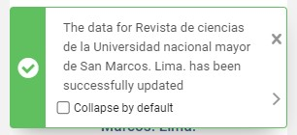
Exemplariser un fascicule manuellement
Après avoir rempli les données, enregistrer l’exemplaire (bouton Save).
Un pop-up de validation apparaît à la droite de l’écran.
L’exemplaire est maintenant visible dans la liste.
Pour sortir de la liste, cliquer sur le bouton Back.

Slide 40
Exemplariser un fascicule manuellement
Si le périodique auquel rattacher un exemplaire n’a qu’un seul holding sans exemplaire, le bouton Holdings (ainsi que le lien) affichera l’aperçu du holding.
L’ajout de l’exemplaire doit se faire via le Metadata Editor.
Bouton Edit…
... option Add Item du menu Add Inventory

Slide 41
Supprimer un exemplaire
Effectuer la recherche pour visualiser la notice auquel l’exemplaire à supprimer est relié.
Choisir le holding concerné et afficher la liste des exemplaires (Actions > View items).
Ensuite…
soit cocher l’exemplaire à supprimer et choisir l’option Withdraw Items du menu Manage Selected.

Slide 42
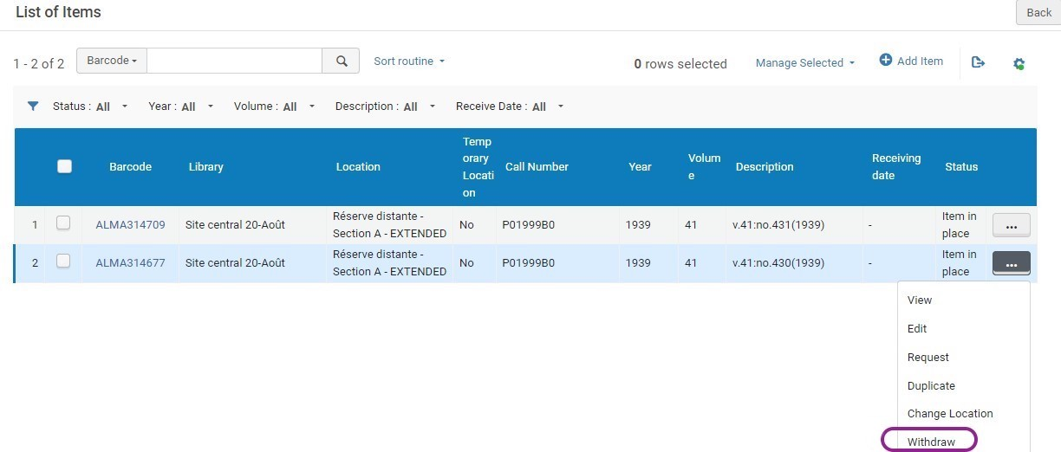
Supprimer un exemplaire
Soit supprimer l’exemplaire via l’option Withdraw du bouton Actions.
Dans les deux cas, un message d’alerte apparaît. Confirmer la suppression pour finaliser.

Slide 43
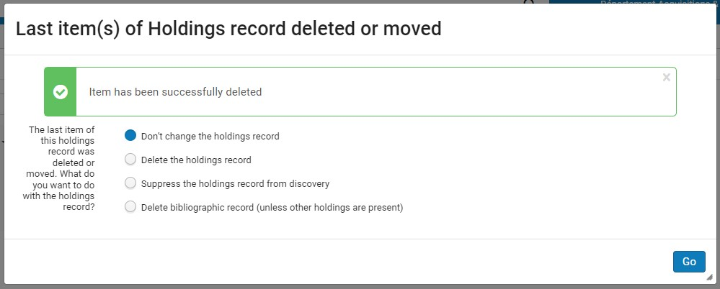
Supprimer un exemplaire
Un pop-up à la droite de l’écran confirme la suppression de l’exemplaire qui n’est plus visible dans la liste.
Si vous supprimez le seul exemplaire attaché à un holding, le message de confirmation proposera également de…
Maintenir le holding inchangé
Supprimer le holding
Maintenir le holding sans le publier dans Primo
Supprimer la notice bibliographique, s’il n’y a pas d’autres holdings
Choisissez de maintenir le holding pour ne pas perdre les informations et validez.

Slide 44
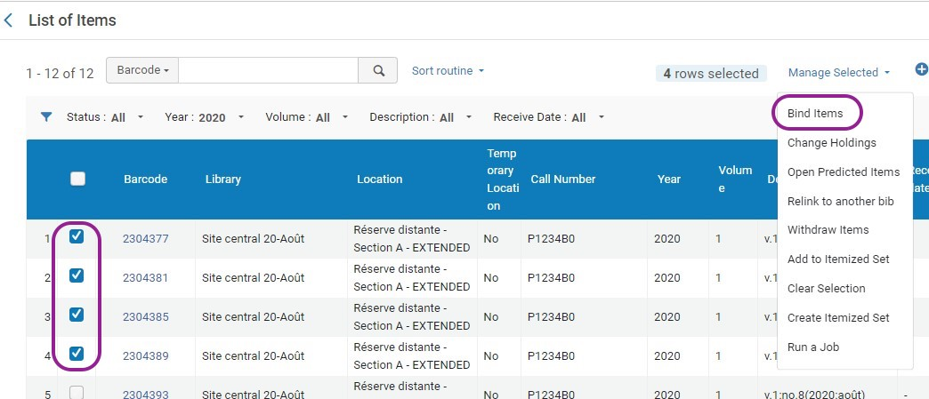
Reliure des exemplaires
Rôles requis : Physical inventory operator et Work order operator
Il s’agit regrouper les fascicules isolés en un volume relié et de les envoyer à la reliure via une requête qui les rend indisponibles et permet de suivre le processus jusqu’à l’étape finale du work order.
Vous avez déjà les fascicules en main. Fascicules qui doivent être disponible dans Alma (item in place) afin de pouvoir les entrer dans le work order.
Fusionner les fascicules avant l’envoi chez le relieur facilite la suite des opérations.
Cocher les numéros à relier.
Choisir l’option Bind Items du menu Manage Selected.

Slide 45
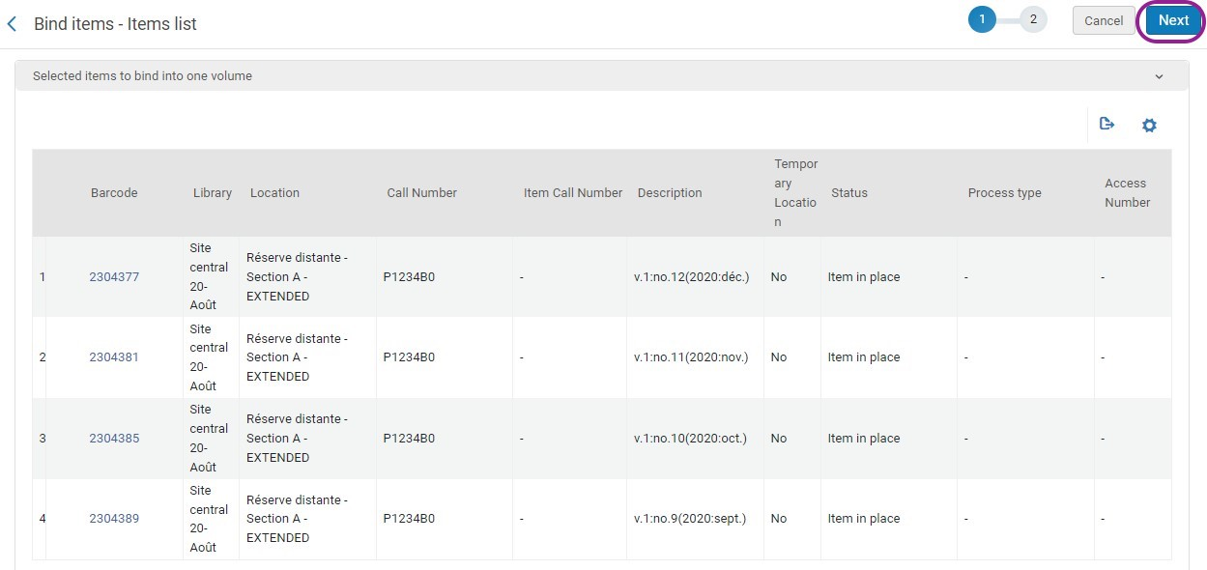
Reliure des exemplaires
La liste des exemplaires à relier apparaît. S’il n’y a rien à corriger, la valider en cliquant sur le bouton Next…

Slide 46
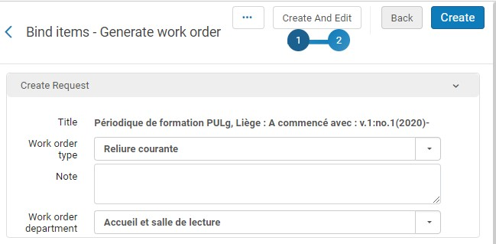
Reliure des exemplaires
Un formulaire s’ouvre et permet de créer la request de type WORK ORDER.
2 - Cliquer sur le bouton Create and Edit pour lancer le work order.
Create crée et ferme un exemplaire sans description
à proscrire !
1 - Sélectionner le work order Reliure courante.
Le département cible est automatiquement sélectionné.
Le work order a été programmé par défaut « Do not pick from shelf »

Slide 47
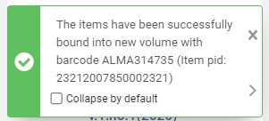
Reliure des exemplaires
Un message signale que les exemplaires vont être écrasés et demande confirmation.
Le nouvel exemplaire relié s’ouvre dans le Physical item editor.
Un pop-up à la droite de l’écran confirme la fusion des fascicules.
Il renseigne également le code-barres système attribué au volume.

Slide 48
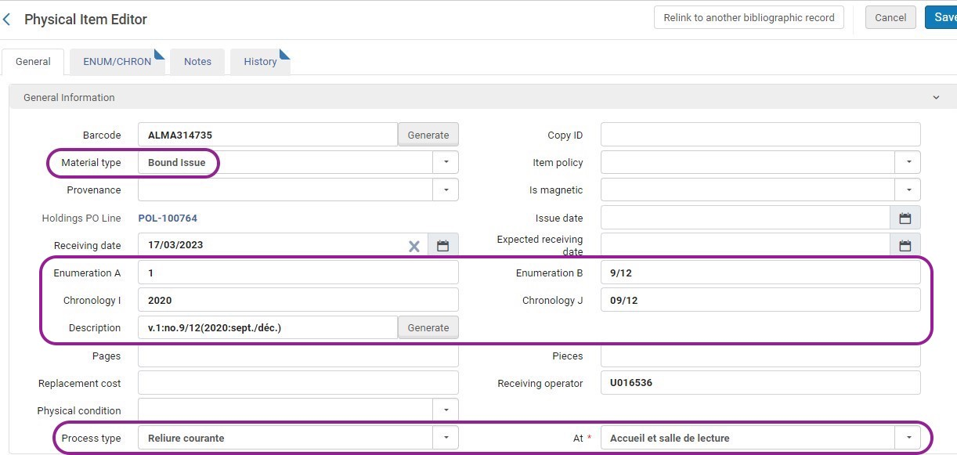
Reliure des exemplaires
Les différents fascicules sont maintenant reliés (Bound Issue)
Apporter les modifications nécessaires au niveau de l’énumération, de la chronologie et de la description.
Noter le code-barres système pour la suite des opérations
Le volume est en process type reliure

Slide 49
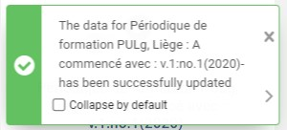
Reliure des exemplaires
Après validation des données descriptives (Bouton Save), un message demande confirmation (bouton Confirm).
Un pop-up de confirmation apparaît à la droite de l’écran.
Dans la liste des exemplaires, le nouvel exemplaire apparaît en process type Reliure courante et est indisponible (Item not in place).
Intérêt de l’intégration dans un processus interne : modifie la mention de disponibilité.

Slide 50
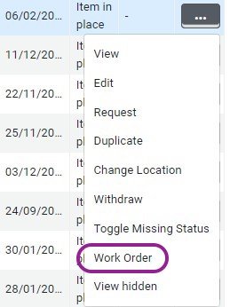
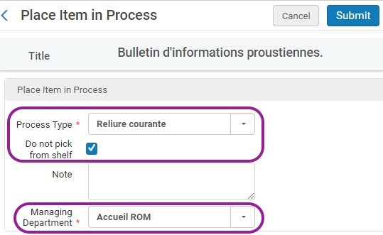
Reliure des exemplaires
Pour relier un fascicule seul, entamer le processus de reliure
en cliquant sur le bouton Actions > Work Order
Remplir le formulaire en choisissant le work order Reliure courante et en cochant la case Do not pick from shelf.
Le département cible (Managing Department) est automatiquement sélectionné.

Slide 51
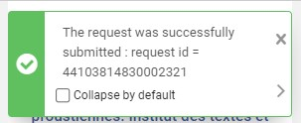
Reliure des exemplaires
Après validation des données descriptives (Bouton Save), un pop-up de confirmation apparaît à droite de l’écran.
Le physical item editor ne s’ouvre car dans ce cas de figure rien n’est à modifier dans les données d’exemplaire.
Issue = un numéro unique, qu’il soit relié ou non pour sa conservation.
Bound issue = plusieurs numéros reliés ensemble.
Dans la liste, l’exemplaire apparaît en process type Reliure courante et est indisponible (Item not in place).

Slide 52
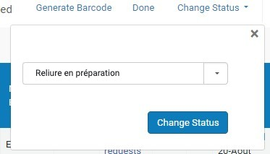
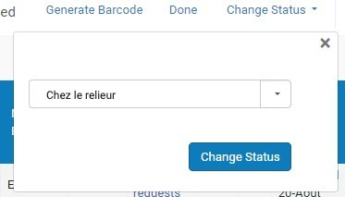
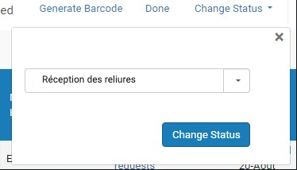
Reliure des exemplaires
Les différentes étapes permettent d’indiquer que le document…
Étape 1 | Étape 2 | Étape 3
…est en préparation | …est chez le relieur | …est contrôlé
Vous pouvez ainsi savoir exactement où en est la reliure en visualisant l’item en recherche.

Slide 53
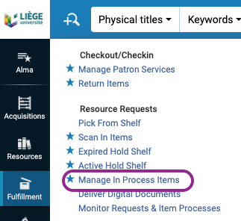
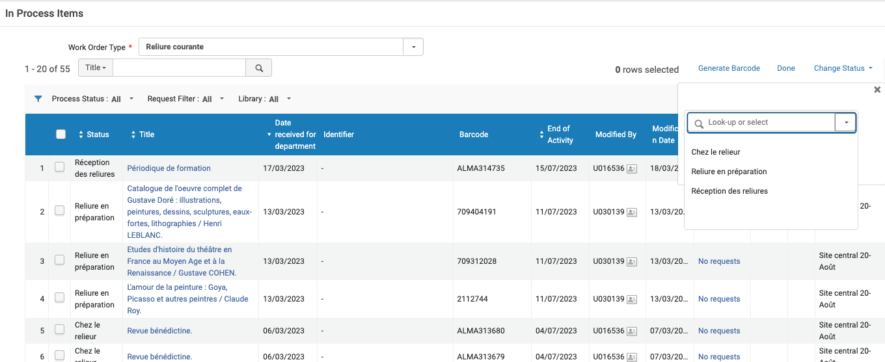
Reliure des exemplaires
Suite du processus… u
SOIT
Se localiser au bureau de prêt pour retrouver les exemplaires à relier via le menu Fullfilment > Resource Requests > Manage in process items et changer le statut à chaque fois qu’une étape de la reliure est passée.
Choisir le work order
Confirmer
Sélectionner
Choisir le statut

Slide 54
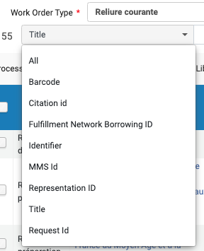
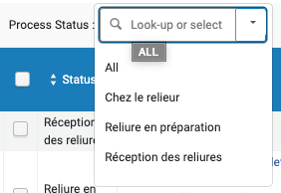
Reliure des exemplaires
Suite du processus…u
Dans cette liste vous pouvez filtrer / rechercher (par titre, par code-barres…),
changer le statut ou ajouter des notes : bouton Actions > Edit.
Valider.

Slide 55
Reliure des exemplaires
Suite du processus…u
Une fois la dernière étape terminée, option Done du bouton Actions ou bouton Done en haut de la liste des exemplaires en traitement (cocher l’exemplaire au préalable).
L’exemplaire disparaît de la liste des documents en traitement et est donc à nouveau disponible.

Slide 56
Reliure des exemplaires
Suite du processus… v
SOIT
Se localiser au bureau de prêt et faire un scan in items à chaque fois qu’une étape de la reliure est passée.
Choisir le work order
Choisir le statut
Confirmer

Slide 57
Reliure des exemplaires
Suite du processus… v
Une fois la dernière étape terminée, un nouveau Scan in items avec Done coché à Yes.
L’exemplaire est à nouveau disponible et peut être rangé en rayon.
Avec cette méthode, il n’est pas possible d’ajouter une note comme montré précédemment.

Slide 58
Documentation

Slide 59
Bulletinage & modèles prévisionnels dans Alma
https://app.lib.uliege.be/guide_catalo/bulletinage-modeles-previsionnels-dans-alma/
Affichage et gestion des états de collection
https://app.lib.uliege.be/guide_catalo/affichage-et-gestion-des-etats-de-collection/
Catalogage des périodiques
https://app.lib.uliege.be/guide_catalo/periodiques/

Slide 60
library-systems@lists.uliege.be

